Slide 1
Gérer l'instance ASM

Slide 2
Objectifs
A la fin de ce chapitre, vous pourrez :
  décrire les avantages de la technologie de stockage ASM
  gérer l'instance ASM
  créer et supprimer des groupes de disques ASM
  étendre des groupes de disques ASM
  extraire les métadonnées relatives à ASM à l'aide de divers utilitaires
Notes:
Oracle Database 11g : Administration Workshop I 5 - <number>
Objectifs
Ce chapitre fournit une présentation détaillée de l'instance ASM et explique comment la gérer avec différents utilitaires.

Slide 3
Avantages d'ASM pour les administrateurs
ASM épargne aux administrateurs les tâches suivantes :
  Réglage des performances des E/S
  Déplacement et réorganisation des fichiers de données
  Gestion des noms de fichier
  Gestion des volumes logiques
  Gestion des systèmes de fichiers
  Gestion des systèmes de fichiers clusterisés
  Gestion des raw devices
ASM apporte des allègements importants dans les domaines suivants :
  Gestion des unités logiques de stockage (LUN)
    Unités de plus grande taille mais moins nombreuses
  Dépendance du DBA par rapport à l'administrateur système
  Risques d'erreur liés aux tâches de maintenance manuelles
Notes:
Oracle Database 11g : Administration Workshop I 5 - <number>
Avantages d'ASM pour les administrateurs
La technologie de stockage ASM (Automatic Storage Management) épargne aux administrateurs les tâches suivantes :
Réglage des performances des E/S : Grâce à la stratégie SAME (Stripe and Mirror Everything) d'ASM et aux opérations de rééquilibrage automatiques, il n'est plus nécessaire de régler les performances des E/S pour équilibrer l'utilisation des disques et éliminer les points d'accès uniques.
Déplacement et réorganisation des fichiers de données : Il n'est plus nécessaire de jongler avec les emplacements des fichiers de données pour répondre aux exigences de performances et aux contraintes d'espace.
Gestion des noms de fichier : Il n'est plus nécessaire de définir et d'appliquer une stratégie concernant les noms de fichier.
Gestion des volumes logiques, des systèmes de fichiers, des systèmes de fichiers clusterisés et des raw devices : Ces éléments de stockage ne sont plus nécessaires.
ASM allège en outre le travail des administrateurs dans des domaines importants :
La gestion des unités logiques de stockage (LUN) est allégée car ASM utilise généralement un nombre réduit d'unités de grande taille.
Il y a moins de dépendances entre l'administrateur de base de données et l'administrateur système. Par exemple, ce dernier n'a pas à intervenir pour ajouter un nouveau fichier de données ou pour déplacer des disques d'un groupe à un autre.
La probabilité d'erreurs liées aux tâches de maintenance manuelles est nettement réduite. Par exemple, dans un système de fichiers conventionnel, un fichier de données créé manuellement peut ne pas respecter les conventions de dénomination. Il n'est alors pas sauvegardé avec le reste de la base.

Slide 4
Instance ASM
Une instance ASM est une combinaison des composants de mémoire et des processus requis pour l'exécution d'ASM.
Mémoire SGA (System Global Area)
Zone de mémoire partagée
Zone de mémoire LARGE POOL
Mémoire cache
ASM
Mémoire disponible
Processus – Composants de la CPU
RBAL
ARBn
GMON
Onnn
PZ9n
MARK
Autres processus divers
Instance ASM
Notes:
Oracle Database 11g : Administration Workshop I 5 - <number>
Instance ASM
A chaque démarrage d'ASM ou d'une base de données, une zone de mémoire partagée appelée SGA (System Global Area) est allouée et des processus en arrière-plan sont lancés. La combinaison de ces processus et de la mémoire SGA est appelée instance ASM ou instance de base de données Oracle. Une instance représente les composants de CPU et de RAM d'un environnement d'exécution ASM.
La mémoire SGA associée à une instance ASM est différente de la mémoire SGA utilisée pour une instance de base de données. Elle est divisée en quatre zones principales :
La zone de mémoire partagée est utilisée pour les métadonnées.
La zone de mémoire LARGE POOL est utilisée pour les opérations en parallèle.
La mémoire cache ASM est utilisée pour la lecture et l'écriture des blocs pendant les opérations de rééquilibrage.
La mémoire disponible est la mémoire existante qui n'a pas été allouée.
La quantité de mémoire minimale recommandée pour une instance ASM est 256 Mo. La gestion automatique de la mémoire est activée par défaut pour chaque instance ASM. Elle règle dynamiquement la taille des différents composants de la mémoire SGA. La quantité de mémoire qui est nécessaire pour une instance ASM dépend de la quantité d'espace disque gérée par ASM.
Une instance ASM comprend par ailleurs des processus en arrière-plan. Ceux-ci peuvent être nombreux, mais ils ne sont pas toujours présents.

Slide 5
Notes:
Instance ASM (suite)
Les processus en arrière-plan propres à la fonctionnalité ASM sont décrits dans la diapositive suivante. Certains sont obligatoires tandis que d'autres sont facultatifs. Voici quelques exemples :
ARCn : Archiver (archivage)
CKPT : Checkpoint (point de reprise)
DBWn : Database Writer (écriture dans la base de données)
DIAG : Diagnostic
Jnnn : Job queue (gestion de file d'attente de travaux)
LGWR : Log Writer (écriture dans les journaux)
PMON : Process Monitor (surveillance de processus)
PSP0 : Process Spawner (génération dynamique de processus)
QMNn : Queue Monitor (surveillance de file d'attente)
RECO : Recoverer (récupération)
SMON : System Monitor (surveillance du système)
VKTM: Virtual keeper of time (compteur temps virtuel)
MMAN : Memory Manager (gestionnaire de mémoire)
La liste ci-dessus n'est pas exhaustive. Pour une instance ASM, ces processus n'effectuent pas toujours les mêmes tâches que pour une instance de base de données. Par exemple, le processus LGWR d'une instance de base de données est chargé de copier les modifications stockées dans le tampon de journalisation de la SGA vers les fichiers de journalisation en ligne figurant sur le disque. Pour sa part, une instance ASM n'a pas de tampon de journalisation dans la mémoire SGA, et elle n'utilise pas de fichiers de journalisation en ligne. Son processus LGWR copie les informations de journalisation sur un groupe de disques ASM.
Si l'instance ASM est clusterisée, elle utilise des processus supplémentaires liés à la gestion de cluster : Voici quelques exemples :
LMON : Global Enqueue Service Monitor
LMDn : Global Enqueue Service Daemon
LMSn : Global Cache Service
LCKn : Lock

Slide 6
Composants d'une instance ASM :
Processus principaux
Les principaux processus d'une instance ASM sont responsables des activités ASM.
Processus | Description
RBAL | Ouvre tous les fichiers de périphérique dans le cadre du processus de repérage et coordonne l'activité de rééquilibrage
ARBn | Un ou plusieurs processus esclaves qui assurent l'activité de rééquilibrage
GMON | Gère les activités de niveau disque telles que la suppression ou la mise hors ligne, ou la modification du niveau de compatibilité d'un groupe de disques ASM
MARK | Marque les unités d'allocation ASM comme étant obsolètes le cas échéant
Onnn | Un ou plusieurs processus esclaves ASM formant un pool de connexions à l'instance ASM pour l'échange de messages
PZ9n | Un ou plusieurs processus esclaves en parallèle utilisés pour extraire des données à partir de vues GV$ dans une installation ASM clusterisée
Notes:
Oracle Database 11g : Administration Workshop I 5 - <number>
Composants d'une instance ASM : Processus principaux
L'instance ASM utilise des processus en arrière-plan dédiés pour la majeure partie de ses fonctionnalités. Le processus RBAL (Rebalance) coordonne l'activité de rééquilibrage entre les groupes de disques de l'instance. Il effectue une ouverture globale de tous les disques ASM. Les mouvements de rééquilibrage réels entre les extents de données de l'instance sont assurés par les processus ARBn. Plusieurs processus ARBn peuvent opérer en même temps. Ils sont nommés ARB0, ARB1, et ainsi de suite. Le processus GMON gère les membres des groupes de disques ASM. Le processus MARK définit comme obsolètes les unités d'allocation ASM pour lesquelles l'écriture sur un disque hors ligne a échoué. Les processus Onnn représentent le côté serveur d'une connexion client/serveur. Ils apparaissent au démarrage de l'instance et disparaissent ensuite. Ils constituent un pool de connexions à l'instance ASM pour l'échange de messages et n'apparaissent qu'en cas de nécessité. Les processus PZ9n correspondent à un ou plusieurs processus esclaves en parallèle qui sont utilisés pour extraire des données lorsqu'ASM s'exécute dans une configuration clusterisée sur plusieurs ordinateurs simultanément.

Slide 7
Paramètres d'initialisation d'une instance ASM
Une instance ASM n'utilise qu'un petit sous-ensemble des paramètres d'une instance Oracle Database.
INSTANCE_TYPE = ASM
ASM_POWER_LIMIT = 1
ASM_DISKSTRING = '/dev/sda1','/dev/sdb*'
ASM_DISKGROUPS = DATA2, FRA
ASM_PREFERRED_READ_FAILURE_GROUPS = DATA.FailGroup2
DIAGNOSTIC_DEST = /u01/app/oracle
LARGE_POOL_SIZE = 12M
REMOTE_LOGIN_PASSWORDFILE = EXCLUSIVE
Notes:
Oracle Database 11g : Administration Workshop I 5 - <number>
Paramètres d'initialisation d'une instance ASM
De même qu'une instance de base de données classique, une instance ASM est contrôlée par un fichier de paramètres. En général, les paramètres suivants sont définis :
INSTANCE_TYPE est le seul paramètre obligatoire. Il doit avoir la valeur ASM pour les instances ASM, alors qu'il a la valeur RDBMS pour les instances de base de données.
ASM_POWER_LIMIT contrôle la vitesse des opérations de rééquilibrage. Les valeurs possibles sont comprises entre 1 et 11, cette dernière représentant la vitesse la plus élevée. La valeur par défaut est 1.
ASM_DISKSTRING est une valeur dépendant du système d'exploitation qui est utilisée pour limiter l'ensemble de disques pris en compte par le repérage (discovery). La valeur par défaut est une chaîne vide, qui convient dans la plupart des cas. Une valeur plus restrictive (comme dans l'exemple ci-dessus) peut accélérer le repérage et donc améliorer le temps de montage des groupes de disques.
ASM_DISKGROUPS répertorie les groupes de disques devant être montés par une instance ASM au démarrage ou lors de l'exécution de la commande ALTER DISKGROUP ALL MOUNT. Oracle Restart peut monter les groupes de disques définis en tant que dépendances, même s'ils ne sont pas indiqués dans le paramètre ASM_DISKGROUPS. Ce paramètre n'a pas de valeur par défaut.
ASM_PREFERRED_READ_FAILURE_GROUPS indique les groupes d'échec contenant le disque à privilégier pour la lecture. Cela est utile dans les bases de données clusterisées étendues présentant des copies miroir des données, dont une à proximité du serveur.

Slide 8
Notes:
Paramètres d'initialisation d'une instance ASM (suite)
DIAGNOSTIC_DEST définit l'emplacement du répertoire d'origine ADR (Automatic Diagnostic Repository). Ce répertoire contient les fichiers trace, les fichiers d'alertes, les dumps noyau (core dumps) et les dumps d'incident. La valeur par défaut de ce paramètre est dérivée de la valeur du paramètre ORACLE_BASE.
LARGE_POOL_SIZE indique la taille (en octets) de la portion de mémoire LARGE POOL qui est utilisée dans les systèmes à serveur partagé pour la mémoire des sessions, par les exécutions en parallèle pour les tampons de messages et par les processus de sauvegarde pour les tampons d'E/S disque. Etant donné que l'instance ASM se sert de la gestion automatique de la mémoire, ce paramètre définit la taille minimale que peut prendre la zone de mémoire LARGE POOL.
REMOTE_LOGIN_PASSWORDFILE indique si le logiciel Oracle vérifie l'existence d'un fichier de mots de passe. La valeur par défaut est EXCLUSIVE.
Les huit paramètres répertoriés dans la diapositive ci-dessus sont les seuls paramètres autres que les paramètres par défaut créés pour une instance ASM. Les paramètres d'une base de données ne sont pas tous valides pour une instance ASM. Sur 344, seuls 74 environ peuvent être utilisés avec une instance ASM. Les paramètres non mentionnés dans la diapositive ci-dessus peuvent être définis en fonction des besoins, mais leurs valeurs par défaut conviennent pour la plupart des installations.
Remarque : La gestion automatique de la mémoire est activée par défaut sur les instances ASM, même si le paramètre MEMORY_TARGET n'est pas défini explicitement. Il s'agit du seul paramètre que vous devez définir pour la gestion de la mémoire ASM. Oracle Corporation recommande fortement d'utiliser la gestion automatique de la mémoire pour ASM.

Slide 9
Interaction entre les instances de base de données et ASM
Instance ASM
Mémoire SGA
Instance de base de données
Création de fichier
Mémoire SGA
1
Zone de mémoire partagée
Zone de mémoire LARGE POOL
Mémoire cache
ASM
3
Zone de mémoire partagée
Zone de mémoire LARGE POOL
Cache de tampons
Topographie
des extents
Processus
GMON
Processus
Validation
RBAL
PZ9n
5
6
MARK
ARBn
Autres
SMON
Onnn
PMON
CKPT
LGWR
DBWR
Autres
Fermeture
Snnn
2
4
Initialisation
Allocation
Stockage ASM
Notes:
Interaction entre les instances de base de données et ASM
Le processus de création de fichier illustre bien les interactions qui ont lieu entre les instances de base de données et l'instance ASM. Il se déroule de la manière suivante :
1. La base de données demande la création d'un fichier.
2. Un processus en avant-plan ASM crée une entrée COD (Continuing Operation Directory) et alloue de l'espace pour le nouveau fichier dans le groupe de disques.
3. Le processus de base de données ASMB reçoit une topographie d'extents pour le nouveau fichier.
4. Le fichier est désormais ouvert et le processus de base de données l'initialise directement.
5. Après l'initialisation, le processus de base de données demande que la création du fichier soit validée dans la base de données. Le processus en avant-plan ASM supprime alors l'entrée d'annuaire COD et marque le fichier comme étant créé.
6. Le fichier est implicitement fermé une fois sa validation confirmée. L'instance de base de données devra le rouvrir pour les nouvelles E/S.
Cet exemple souligne deux aspects importants de l'architecture ASM :
L'instance de base de données et l'instance ASM s'exécutent de manière coordonnée. Une instance de base de données doit interagir avec ASM pour mettre en correspondance les fichiers de base de données et les extents ASM. Elle reçoit un flux incessant de messages liés aux opérations ASM (telles que le rééquilibrage des groupes de disques) qui peuvent verrouiller ou déplacer des extents ASM.
Les E/S de base de données ne passent pas par l'instance ASM. En fait, la base de données effectue les opérations d'E/S directement sur les fichiers ASM, comme illustré dans l'étape 4 de la diapositive ci-dessus.

Slide 10
Instance ASM : Vues dynamiques des performances
L'instance ASM héberge les tables de métadonnées implantées en mémoire et les présente sous forme de vues dynamiques des performances.
  Ces vues sont employées par les utilitaires ASM pour extraire des informations sur les métadonnées à l'aide d'instructions SQL.
  Il existe plusieurs vues dédiées à ASM, notamment :
V$ASM_ALIAS V$ASM_ATTRIBUTE V$ASM_CLIENT
V$ASM_DISK V$ASM_DISK_IOSTAT V$ASM_DISK_STAT
V$ASM_DISKGROUP V$ASM_DISKGROUP_STAT V$ASM_FILE
V$ASM_OPERATION V$ASM_TEMPLATE
Notes:
Oracle Database 11g : Administration Workshop I 5 - <number>
Instance ASM : Vues dynamiques des performances
L'une des fonctions principales d'une instance est le stockage des tables de métadonnées implantées en mémoire. Ces tables ont un nom commençant par le préfixe X$ et ne sont généralement pas documentées. Des vues dynamiques des performances commençant par le préfixe V$ sont utilisées pour afficher une présentation personnalisée des données contenues dans les tables X$ en mémoire. Ces informations sont présentées en mode lecture seule et sont réservées aux administrateurs disposant de privilèges. Elles sont extraites d'ASM à l'aide d'instructions SQL. La diapositive ci-dessus répertorie les principales vues dynamiques des performances contenant des métadonnées liées à ASM. Il existe plusieurs centaines d'autres vues dynamiques des performances, mais elles sont en majorité vides car elles nécessitent qu'une instance de base de données monte un fichier de contrôle. Cette opération n'est pas effectuée par les instances ASM. Vous trouverez la liste complète des vues dynamiques des performances dans le manuel Oracle Database Reference 11g Release 2 (11.2).

Slide 11
Privilèges système ASM
  Une instance ASM n'a pas de dictionnaire de données. Le seul moyen de s'y connecter est le recours aux privilèges système ci-après.
  L'utilisateur SYS est créé automatiquement avec le privilège SYSASM.
Privilège ASM | Groupe de privilèges (suggéré) | Privilège
SYSASM | OSASM (asmadmin) | Privilège d'administration totale
SYSDBA | OSDBA (asmdba) | Accès aux données stockées dans ASM, et privilèges SYSASM dans la version en cours
SYSOPER | OSOPER (asmoper) | Privilèges limités pour démarrer et arrêter l'instance ASM avec des commandes non destructives ALTER DISKGROUP
Notes:
Privilèges système ASM
Une instance ASM n'a pas de dictionnaire de données. Le seul moyen de s'y connecter est le recours aux privilèges système SYSASM, SYSDBA et SYSOPER.
SYSASM : Ce privilège accorde des droits d'administration complets sur l'instance ASM.
SYSDBA : Ce privilège donne accès aux données stockées dans ASM et, dans la version actuelle, accorde le privilège d'administration SYSASM.
SYSOPER : Ce privilège permet de démarrer et d'arrêter une instance ASM avec des commandes non destructives ALTER DISKGROUP. Il n'autorise pas d'autres commandes, telles que CREATE DISKGROUP.
Quand ASM est installé, des groupes du système d'exploitation sont utilisés pour authentifier les privilèges SYSASM, SYSDBA et SYSOPER. Ces groupes sont respectivement appelés OSASM, OSDBA et OSOPER par l'utilitaire Oracle Universal Installer (OUI). Ainsi, OSASM est le groupe du système d'exploitation qui bénéficie du privilège SYSASM. Les noms suggérés pour les groupes OSASM, OSDBA et OSOPER sont respectivement asmadmin, asmdba et asmoper. En d'autres termes, SYSASM est le nom utilisé par la base de données, OSASM est le nom utilisé par l'utilitaire OUI et asmadmin est le nom utilisé par le système d'exploitation. Tous ces noms font référence au même groupe d'utilisateurs. Lorsqu'une instance ASM est créée, les seuls utilisateurs ASM définis sont sys et asmsnmp.

Slide 12
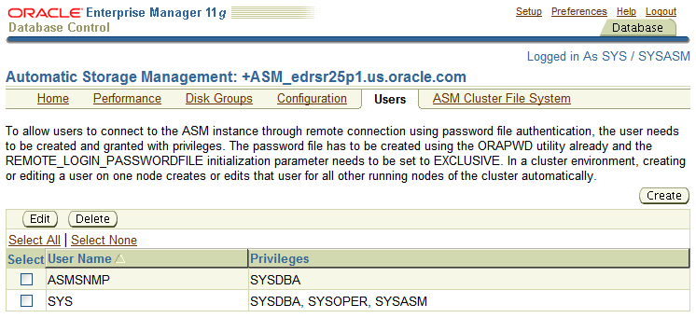
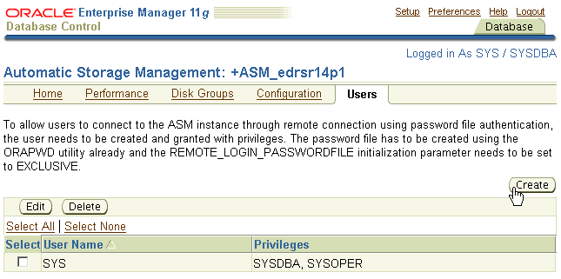
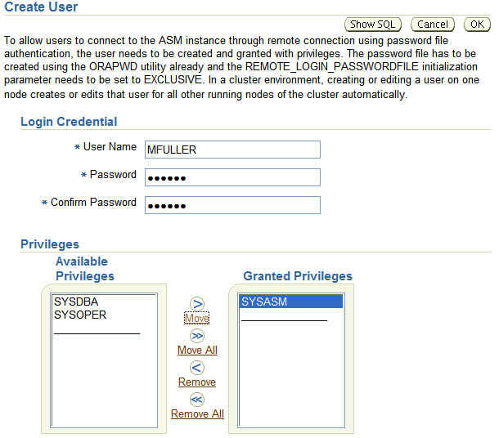
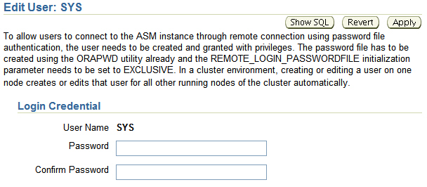
Utiliser Enterprise Manager pour gérer les utilisateurs ASM
Notes:
Utiliser Enterprise Manager pour gérer les utilisateurs ASM
Enterprise Manager permet de gérer les utilisateurs qui accèdent à l'instance ASM via une connexion à distance (avec authentification par fichier de mots de passe). Ces utilisateurs sont réservés exclusivement à l'instance ASM.
Vous ne bénéficiez de cette fonctionnalité que lorsque vous êtes connecté en tant qu'utilisateur SYSASM. Elle est masquée si vous vous connectez en tant qu'utilisateur SYSDBA ou SYSOPER.
Lorsque vous cliquez sur le bouton Create, la page Create User s'affiche.
Lorsque vous cliquez sur le bouton Edit, la page Edit User s'affiche.
Vous pouvez supprimer des utilisateurs en cliquant sur le bouton Delete.
Remarque : Pour vous connecter à l'instance ASM avec le rôle SYSASM, cliquez sur le lien Preferences situé en haut de la page, puis sur le lien Preferred Credentials. Vous voyez alors ASM dans la liste des types de cible. Cliquez sur l'icône Set Credentials en regard du type de cible ASM pour définir un compte et un mot de passe bénéficiant du privilège SYSASM. Vous pouvez être amené à vous déconnecter de Database Control puis à vous reconnecter pour que la modification soit prise en compte.

Slide 13
Démarrer et arrêter des instances ASM à l'aide de SQL*Plus
Le démarrage et l'arrêt d'instances ASM à l'aide de SQL*Plus est similaire au démarrage et à l'arrêt d'instances de base de données.
$ . oraenv
ORACLE_SID = [orcl] ? +ASM
The Oracle base for ORACLE_HOME=/u01/app/oracle/product/11.2.0/grid is /u01/app/oracle
$ sqlplus / AS SYSASM
SQL*Plus: Release 11.2.0.1.0 - Production on Wed Jul 8 20:46:46 2009
Copyright (c) 1982, 2009, Oracle. All rights reserved.
Connected to an idle instance.
SQL> startup
ASM instance started
Total System Global Area 284565504 bytes
Fixed Size 1336028 bytes
Variable Size 258063652 bytes
ASM Cache 25165824 bytes
ASM diskgroups mounted
ASM diskgroups volume enabled
SQL> shutdown abort
Notes:
Démarrer et arrêter des instances ASM à l'aide de SQL*Plus
Avec SQL*Plus, vous démarrez une instance ASM à l'aide de la commande STARTUP, comme vous le feriez pour une instance de base de données Oracle. Vous devez tenir compte des points suivants :
Pour vous connecter à une instance ASM à l'aide de SQL*Plus, affectez à la variable d'environnement ORACLE_SID le SID ASM. Par défaut, il s'agit de +ASM pour une base de données à instance unique. Pour un noeud Oracle RAC, il s'agit de +ASMnode_number, node_number correspondant au numéro du noeud. Le script oraenv définit les variables ORACLE_BASE, ORACLE_SID, ORACLE_HOME et PATH.
Le fichier de paramètres d'initialisation doit contenir l'entrée suivante :
INSTANCE_TYPE = ASM
Ce paramètre indique que l'instance en cours de démarrage est une instance ASM et non
une instance de base de données.
Lorsque vous exécutez la commande STARTUP au lieu d'essayer de monter et d'ouvrir la base de données, elle tente de monter les groupes de disques indiqués par le paramètre d'initialisation ASM_DISKGROUPS. Si vous n'avez pas affecté de valeur à ce paramètre, vous pouvez ultérieurement monter un groupe de disques à l'aide de la commande ALTER DISKGROUP...MOUNT.

Slide 14
Notes:
Démarrer et arrêter des instances ASM à l'aide de SQL*Plus (suite)
La liste suivante décrit les paramètres de la commande STARTUP relatifs à ASM.
FORCE : Applique une commande SHUTDOWN ABORT à l'instance ASM avant de la redémarrer.
MOUNT ou OPEN : Monte les groupes de disques indiqués par le paramètre d'initialisation ASM_DISKGROUPS. Il s'agit de l'action par défaut si aucun paramètre de commande n'est défini.
NOMOUNT : Démarre l'instance ASM sans monter aucun groupe de disques.
RESTRICT : Démarre une instance en mode d'accès restreint. La clause RESTRICT peut être combinée aux clauses MOUNT, NOMOUNT et OPEN.
En mode d'accès restreint, les instances de base de données ne peuvent pas utiliser les groupes de disques. Autrement dit, les bases de données ne peuvent pas ouvrir les fichiers du groupe. Par ailleurs, si un groupe de disques est monté par une instance en mode restreint, il ne peut être monté par aucune autre instance du cluster. Le mode restreint permet d'effectuer des tâches de maintenance sur un groupe de disques sans être gêné par les accès client. Lorsque vous effectuez des opérations de rééquilibrage pendant qu'un groupe de disques est en mode d'accès restreint, vous évitez les messages de verrouillage et de déverrouillage qui sont générés entre les instances ASM dans un environnement clusterisé. Cela améliore leurs performances. A la fin de la période de maintenance, vous devez démonter le groupe de disques explicitement puis le remonter en mode normal.
Le processus d'arrêt d'une instance ASM est lancé lorsque vous exécutez la commande SHUTDOWN dans SQL*Plus. Au préalable, assurez-vous que les variables d'environnement ORACLE_SID et ORACLE_HOME sont définies afin que vous puissiez vous connecter à l'instance ASM.
Avant d'arrêter une instance ASM, il est fortement recommandé d'arrêter toutes les instances de base de données qui l'utilisent.
La liste suivante décrit les paramètres de la commande STARTUP relatifs à ASM.
NORMAL : ASM attend la fin des instructions SQL en cours pour démonter tous les groupes de disques et arrêter l'instance ASM. ASM attend également que tous les utilisateurs se déconnectent de l'instance. Si plusieurs instances de base de données sont connectées à l'instance ASM, la commande SHUTDOWN renvoie une erreur et laisse l'instance ASM s'exécuter NORMAL est le mode d'arrêt par défaut.
IMMEDIATE ou TRANSACTIONAL : ASM attend la fin des instructions SQL en cours pour démonter tous les groupes de disques et arrêter l'instance ASM. En revanche, il n'attend pas que les utilisateurs actuellement connectés à l'instance soient déconnectés. Si plusieurs instances de base de données sont connectées à l'instance ASM, la commande SHUTDOWN renvoie une erreur et laisse l'instance ASM s'exécuter
ABORT : L'instance ASM est arrêtée immédiatement sans que les groupes de disques soient démontés de manière ordonnée. Dans ce cas, la récupération a lieu au démarrage suivant d'ASM. Si une instance de base de données est connectée à l'instance ASM, elle est abandonnée.
Remarque : Les modes NORMAL, IMMEDIATE ou TRANSACTIONAL de l'arrêt ne s'appliquent pas lorsqu'il existe des instances de SGBDR connectées. Le message d'erreur suivant est renvoyé :
ORA-15097: cannot SHUTDOWN ASM instance with connect RDBMS instance

Slide 15
Démarrer et arrêter des instances ASM à l'aide de srvctl
L'utilitaire Server Control (srvctl) peut être utilisé pour démarrer et arrêter des instances ASM.
L'utilitaire Server Control (srvctl) peut être utilisé pour vérifier le statut d'instances ASM.
$ . oraenv
ORACLE_SID = [orcl] ? +ASM
The Oracle base for ORACLE_HOME=/u01/app/oracle/product/11.2.0/grid is /u01/app/oracle
$ srvctl start asm -o mount
$ srvctl stop asm -f
$ srvctl status asm
ASM is running on edrsr25p1
Notes:
Démarrer et arrêter des instances ASM à l'aide de srvctl
L'utilitaire Server Control (srvctl) peut être utilisé pour démarrer et arrêter des instances ASM ainsi que d'autres ressources gérées par Grid Infrastructure. Il se trouve dans le répertoire ORACLE_HOME/bin de Grid Infrastructure et d'Oracle Database. Vous devez utiliser la version située à l'emplacement ORACLE_HOME de Grid Infrastructure pour gérer les instances ASM, les processus d'écoute (listeners) ou les opérations Oracle Restart. srvctl permet de contrôler ASM de plusieurs manières :
Pour démarrer une instance ASM :
srvctl start asm [-o <start_option>]
<start_option> désigne l'une des options (facultatives) de démarrage d'instance valides
(FORCE, MOUNT, OPEN, NOMOUNT ou RESTRICT)
Pour arrêter une instance ASM :
srvctl stop asm [-o <stop_option>] -f
<start_option> désigne l'une des options (facultatives) d'arrêt d'instance valides
(NORMAL, IMMEDIATE, TRANSACTIONAL ou ABORT)
-f est l'option de forçage
Pour obtenir le statut d'une instance ASM :
srvctl status asm

Slide 16
Démarrer et arrêter des instances ASM à l'aide de l'utilitaire asmcmd
L'utilitaire asmcmd fournit une interface de ligne de commande qui permet de gérer ASM sans utiliser le langage SQL.
$ . oraenv
ORACLE_SID = [orcl] ? +ASM
The Oracle base for ORACLE_HOME=/u01/app/oracle/product/11.2.0/grid is /u01/app/oracle
$ asmcmd
Connected to an idle instance.
ASMCMD> startup
ASM instance started
Total System Global Area 284565504 bytes
Fixed Size 1336028 bytes
Variable Size 258063652 bytes
ASM Cache 25165824 bytes
ASM diskgroups mounted
ASM diskgroups volume enabled
ASMCMD> shutdown --abort
ASM instance shut down
Connected to an idle instance.
Notes:
Démarrer et arrêter des instances ASM à l'aide de l'utilitaire asmcmd
Les métadonnées ASM destinées à l'administration se trouvent dans les vues dynamiques des performances contenues dans l'instance ASM. Vous accédez généralement à ces vues à l'aide d'un utilitaire ASM qui utilise le langage SQL. Or l'apprentissage de SQL n'est généralement pas inclus dans le cursus d'un administrateur système ou d'un administrateur de stockage. L'utilitaire asmcmd fournit un environnement qui ressemble à un interpréteur de commandes et qui accepte une syntaxe de type UNIX pour les tâches courantes d'administration d'ASM. Vous pouvez l'utiliser pour gérer les instances ASM, les groupes de disques, le contrôle d'accès aux fichiers pour les groupes de disques, les fichiers et répertoires stockés dans les groupes de disques, les modèles de groupe de disques et les volumes.
Par exemple, vous pouvez démarrer et arrêter votre instance ASM à l'aide d'asmcmd. Les options de démarrage suivantes sont prises en charge :
--nomount démarre l'instance ASM sans monter aucun groupe de disques.
--restrict démarre l'instance ASM et limite l'utilisation de la base de données.
--pfile <pfile.ora> démarre l'instance ASM avec un fichier de paramètres personnalisé.
Les options d'arrêt suivantes sont prises en charge :
--immediate effectue un arrêt immédiat.
--abort abandonne toutes les opérations existantes.

Slide 17

Présentation des groupes de disques
Screen reader hint: This slide contains a diagram that is explained in the speaker notes.
Instance
Oracle Database
Instance
Oracle Database
Instance
Oracle Database
Instance
Oracle Database
Instance
Oracle Database
Instance ASM
Instance ASM
Instance ASM
Instance ASM
Instance ASM
Serveurs Oracle RAC
Base de données
Base de données
Base de données
Pool de stockage ASM clusterisé
Disque 1
Disque 2
Disque 3
Disque 4
Disque 5
Disque 6
Fichier 3
Fichier 4
Fichier 1
Fichier 2
Groupe de disques A
Groupe de disques B
Notes:
Présentation des groupes de disques
Un groupe de disques est un regroupement logique de disques gérés collectivement par ASM. Chaque groupe contient ses propres métadonnées. Vous pouvez rapprocher ce concept de celui de volume logique dans un réseau de stockage (SAN) standard.
L'espace disponible au sein d'un groupe de disques est alloué aux fichiers. Le contenu des fichiers est réparti équitablement entre les disques du groupe (striping) pour éliminer les points d'accès unique et obtenir des performances uniformes. Chaque fichier ASM est entièrement stocké dans un seul groupe de disques. En revanche, un groupe de disques peut comporter des fichiers qui appartiennent à plusieurs bases de données, et une même base de données peut utiliser des fichiers provenant de plusieurs groupes de disques.
La redondance est un attribut clé des groupes de disques. Elle peut être de trois niveaux :
Redondance externe : ASM n'assure aucune mise en miroir et les disques sont supposés hautement fiables.
Redondance normale : ASM prend en charge la mise en miroir bidirectionnelle par défaut afin d'assurer l'intégrité des données pour les périphériques de stockage moins fiables.
Redondance élevée : ASM prend en charge la mise en miroir tridirectionnelle par défaut pour garantir encore mieux l'intégrité des données.
Vous pouvez créer jusqu'à 63 groupes de disques ASM, mais quelques-uns suffisent pour la plupart des installations.

Slide 18
Disques ASM
Caractéristiques des disques ASM :
  Ce sont les périphériques de stockage constituant les groupes de disques ASM.
  Ils sont accessibles via les interfaces normales des systèmes d'exploitation.
  Ils doivent être accessibles en lecture et en écriture au propriétaire d'ASM.
  Ils doivent être accessibles à tous les noeuds d'un cluster.
  Ils peuvent avoir des noms ou des chemins d'accès OS différents sur différents noeuds.
  Il peut s'agir des éléments suivants :
    Disque physique entier ou partition d'un disque physique
    Disque ou partition d'une unité de stockage
    Volume logique (LV) ou unité logique (LUN)
    Fichier réseau (NFS)
Notes:
Oracle Database 11g : Administration Workshop I 5 - <number>
Disques ASM
Un groupe de disques ASM contient un ou plusieurs disques ASM.
Ceux-ci doivent être accessibles en lecture et en écriture au propriétaire d'ASM à partir de tous les noeuds du cluster.
Un disque ASM peut être une partition de disque, mais Oracle déconseille fortement de partager les disques physiques utilisés par ASM avec d'autres applications. En effet, pour que la stratégie de striping et de mise en miroir fonctionne au mieux, les performances d'E/S des disques ASM doivent être similaires et cohérentes au sein du groupe, ce qui est difficile à garantir lorsque les disques sont utilisés par d'autres applications.
Il n'est pas nécessaire que les noms générés par le système d'exploitation pour les disques ASM soient identiques sur les différents noeuds d'un cluster. ASM identifie les membres d'un groupe en lisant les en-têtes des disques ASM.
En général, les disques ASM sont des unités logiques de stockage (LUN) "raw" provenant d'une unité de stockage présentée à ASM. Il peut également s'agir de fichiers situés sur un serveur de fichiers NFS distant.

Slide 19
Unités d'allocation
Les disques ASM sont divisés en unités d'allocation.
  La taille des unités d'allocation peut être configurée lors de la création du groupe de disques.
  La taille par défaut est de 1 Mo :
    Assez petite pour la mise en mémoire cache par la base de données et assez grande pour un accès séquentiel efficace
  Tailles prises en charge :
    1, 2, 4, 8, 16, 32 et 64 Mo
    Les unités d'allocation de grande taille peuvent être utiles pour les bases de données très volumineuses (VLDB) ou un matériel de stockage spécialisé.
Notes:
Oracle Database 11g : Administration Workshop I 5 - <number>
Unités d'allocation
L'espace disponible sur un disque ASM est divisé en unités d'allocation. La taille par défaut des unités d'allocation est de 1 Mo, ce qui est assez faible pour éviter les points d'accès uniques, mais assez important pour assurer un accès séquentiel efficace. Vous pouvez définir la taille des unités d'allocation lorsque vous créez un groupe de disques. Il est impossible de changer cette valeur ultérieurement. Il peut être utile de définir des unités d'allocation de grande taille dans les scénarios incluant une base de données très volumineuse (VLDB) ou un matériel de stockage spécialisé. Lorsqu'une unité d'allocation fait l'objet d'accès répétés, le noyau de la base de données la met en mémoire cache pour plus d'efficacité.

Slide 20
Fichiers ASM
Caractéristiques des fichiers ASM :
  Ce sont des collections d'extents ASM composés d'unités d'allocation.
    Les extents de taille variable prennent en charge les fichiers de grande taille.
  Ils apparaissent comme des fichiers normaux pour le noyau de la base de données.
  Leur nom de fichier commence par le signe +
    Exemple : +DATA/orcl/datafile/system.256.689832921
  Ils peuvent être associés à un alias de nom de fichier (facultatif)
    Exemple : +DATA/dbfiles/mydb/system01.dbf
  Ils sont répartis équitablement entre les membres d'un groupe de disques.
  Ils sont mis en miroir conformément aux stratégies définies dans le groupe de disques.
Notes:
Oracle Database 11g : Administration Workshop I 5 - <number>
Fichiers ASM
ASM met un ensemble de fichiers à la disposition de ses clients. Un fichier ASM est constitué d'unités d'allocations et apparaît comme un fichier standard pour le noyau de la base de données.
Chaque fichier ASM a un nom unique généré par le système. La diapositive ci-dessus donne un exemple de nom de fichier ASM entièrement qualifié. Ce nom représente une hiérarchie qui commence par le signe plus (+) concaténé avec le nom du groupe de disques. Les éléments suivants de la hiérarchie sont le nom de la base de données et le type de fichier. Le dernier élément comprend un nom de balise, un numéro de fichier et un numéro de version. Il est possible de créer un alias pour avoir une référence plus conviviale au fichier.
Les fichiers sont répartis équitablement entre les membres d'un groupe de disques ASM selon la stratégie SAME (Stripe And Mirror Everything).
ASM prend en charge la plupart des types de fichier de base de données (fichiers de données, fichiers journaux, fichiers de contrôle, sauvegardes RMAN, etc.). Avant la version Oracle Database 11g Release 2, il ne prenait en charge que les fichiers de base de données Oracle et ne pouvait pas être utilisé pour stocker et gérer les fichiers trace et les fichiers d'alertes ASCII, les fichiers binaires Oracle, le registre OCR (Oracle Cluster Registry) et le disque votant d'un cluster. Oracle Database 11g Release 2 élimine cette restriction en permettant d'exécuter un système de fichier généraliste sur ASM.

Slide 21
Topographie des extents
Groupe de disques
Fichier ASM
Disque A
1
Topographie des extents
5
Disque B
2
6
Disque C
3
7
Extent du fichier
Disque D
4
8
Notes:
Oracle Database 11g : Administration Workshop I 5 - <number>
Topographie des extents
ASM mémorise la répartition d'un fichier à l'aide de métadonnées décrivant la topographie des extents (ensembles de blocs contigus). Celle-ci est une table de correspondance entre les extents de données d'un fichier et les unités d'allocation des disques.
La mise en relation entre les extents des fichiers et les unités d'allocation s'effectue comme suit :
1 unité d'allocation par extent pour les 20 000 premiers extents (0-19999)
4 unités d'allocation par extent pour les 20 000 extents suivants (20000-39999)
16 unités d'allocation par extent au-delà de 40 000 extents
Pour prendre en charge les fichiers ASM très volumineux, il est possible d'utiliser des extents de taille variable avec des unités d'allocation de grande taille.

Slide 22
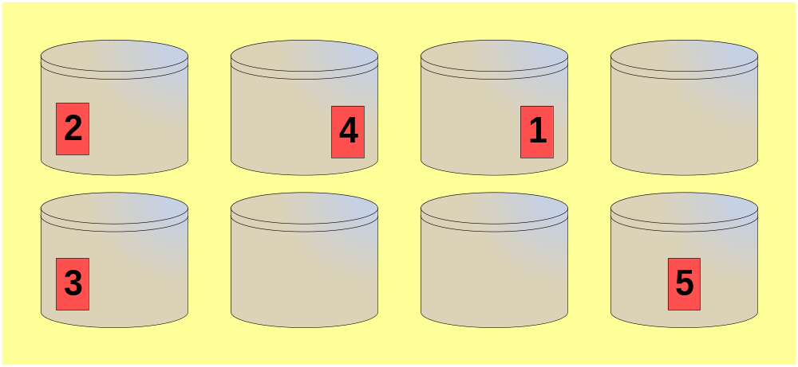
Niveau de détail du striping
Dans ASM, le striping a deux objectifs : équilibrer la charge et réduire les temps d'attente liés aux entrées/sorties.
  Le striping grossier concatène des unités d'allocation à des fins d'équilibrage de la charge.
    Exemple :
Groupe de disques ASM
Notes:
Oracle Database 11g : Administration Workshop I 5 - <number>
Niveau de détail du striping
Dans la technologie ASM, la répartition des données entre les disques (striping) répond à deux préoccupations majeures :
Equilibrer la charge d'E/S entre les membres d'un groupe de disques
Améliorer les temps d'attente liés aux entrées-sorties
Un striping grossier répartit les unités d'allocation entre les disques d'un groupe dans le but d'équilibrer la charge. ASM répartit les unités d'allocation d'un fichier uniformément entre tous les disques du groupe. La répartition de départ n'est pas toujours parfaitement équitable, mais elle évolue dans le temps vers une quasi égalité. Le graphique ci-dessus représente un fichier qui comprend cinq unités d'allocation réparties entre cinq disques d'un groupe à redondance externe constitué de huit disques au total.
Pour les 20 000 premiers extents, la taille de l'extent est égale à la taille de l'unité d'allocation. Entre 20 000 et 40 000 extents, les extents sont alloués par jeux de 8, avec une taille égale à 4 unités d'allocation. Si la taille de l'unité d'allocation est de 1 Mo, cela veut dire que le fichier ASM croît de 32 Mo à la fois (8*4*1 Mo). Si le fichier est réparti selon un striping grossier, ces jeux de 8 extents sont divisés en stripes d'une unité d'allocation chacun. Le striping n'est pas effectué au niveau des extents, mais au niveau des unités d'allocation. Ainsi, quelle que soit sa taille, un fichier réparti selon un striping grossier a chacune de ses unités d'allocation sur un disque différent de la précédente. Au-delà de 40 000, les extents sont toujours alloués par jeux de 8, mais avec une taille égale à 16 unités d'allocation.

Slide 23
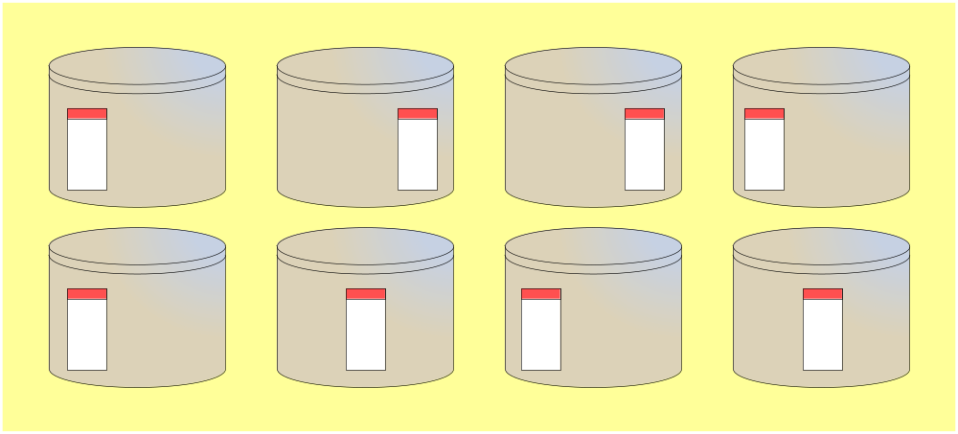
Striping fin
Le striping fin répartit des unités de 128 Ko entre les groupes d'unités d'allocation pour réduire l'attente liée aux entrées/sorties.
  Groupe de 8 disques avec redondance externe
  Unités d'allocation de 1 Mo (taille par défaut)
  Premier extent de 1 Mo écrit en stripes de 128 Ko dans 8 unités d'allocation
Groupe de disques ASM
Notes:
Oracle Database 11g : Administration Workshop I 5 - <number>
Striping fin
Le striping fin fractionne les extents de données en portions (stripes) de 128 Ko, ce qui améliore les performances des entrées-sorties pour certains types de fichier en distribuant la charge associée à chaque extent entre plusieurs disques. Ce type de striping est utilisé par défaut pour les fichiers de contrôle et les fichiers de journalisation en ligne.
Le diagramme ci-dessus illustre le fonctionnement du striping fin. Dans cet exemple, le premier extent (1 Mo) d'un nouveau fichier finit par occuper les premiers 128 Ko de 8 unités d'allocation distinctes réparties entre les huit membres du groupe de disques. Une opération de lecture ou d'écriture d'un méga-octet fait donc intervenir huit disques au lieu d'un seul.

Slide 24
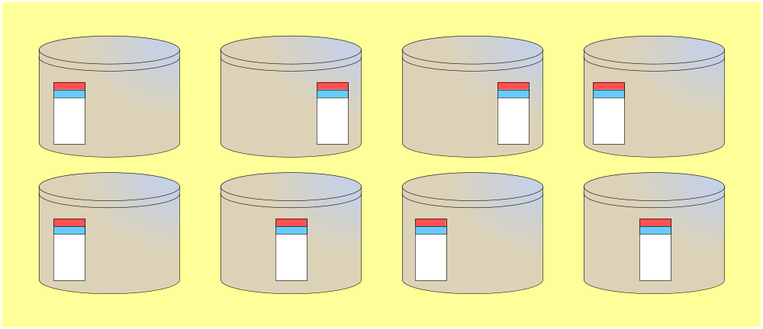
Striping fin
Exemple :
  Groupe de 8 disques avec redondance externe
  Unités d'allocation de 1 Mo (taille par défaut)
  Extent suivant de 1 Mo réparti par fractions (stripes) de 128 Ko entre les 8 mêmes unités d'allocation jusqu'à leur saturation
Groupe de disques ASM
Notes:
Oracle Database 11g : Administration Workshop I 5 - <number>
Striping fin (suite)
Reprenons l'exemple précédent et considérons l'extent suivant. Les tronçons de 128 Ko correspondants sont placés à la suite des précédents dans les mêmes unités d'allocation. Ce processus continue jusqu'à ce que le premier ensemble d'unités d'allocation soit saturé, puis recommence avec un nouveau jeu d'unités d'allocation.

Slide 25
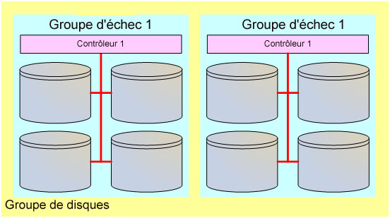
Groupes d'échec ASM
  Un groupe d'échec est un ensemble de disques partageant une ressource dont les pannes doivent être tolérées.
  Les copies miroir des extents sont stockées dans des groupes d'échec distincts.
  Les limites des groupes d'échec dépendent des unités de stockage.
    Exemple basé sur les contrôleurs de disque :
Notes:
Oracle Database 11g : Administration Workshop I 5 - <number>
Groupes d'échec ASM
Les membres d'un groupe de disques peuvent être organisés en groupes d'échec. Ceux-ci permettent à l'administrateur du stockage ou de la base de données de définir les limites matérielles de la mise en miroir ASM.
Par exemple, tous les disques rattachés à un contrôleur de disque peuvent être inclus dans un même groupe d'échec. Dans ce cas, la mise en miroir des extents des fichiers est effectuée sur des disques rattachés à des contrôleurs distincts. Par ailleurs, un administrateur peut configurer ASM pour qu'il utilise la stratégie par défaut, qui consiste à définir chaque disque dans son propre groupe d'échec.
Vous pouvez utiliser le critère de votre choix pour définir les groupes d'échec, en fonction des éléments à protéger : disques, contrôleurs, composants réseau d'E/S ou système de stockage complet. Les administrateurs analysent généralement leur environnement de stockage pour concevoir des groupes d'échec adaptés à des scénarios de panne prévisibles.
Il incombe à l'administrateur de la base de données ou du stockage de déterminer la meilleure configuration des groupes de stockage pour une installation donnée.

Slide 26
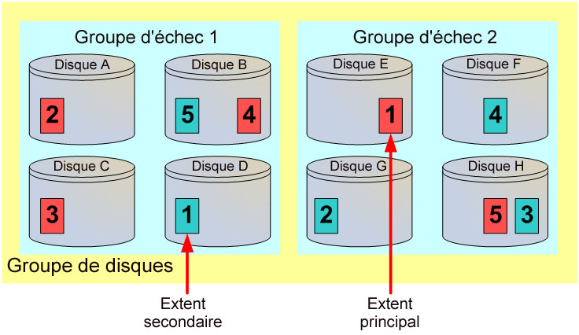
Striping et mise en miroir : Exemple
Groupe de disques à redondance normale composé de
8 disques répartis en deux groupes d'échec
Notes:
Oracle Database 11g : Administration Workshop I 5 - <number>
Striping et mise en miroir : Exemple
La diapositive ci-dessus illustre un exemple de striping et de mise en miroir dans un groupe de disques à redondance normale. Les pavés rouges représentent un fichier dont les cinq extents sont répartis entre cinq des huit membres du groupe de disques. Les pavés bleus représentent les copies miroir de ces extents. Notez que chaque extent a une copie miroir dans chaque groupe d'échec quelle que soit la répartition entre les différents disques et groupes d'échec.
Lors de l'allocation d'un fichier, les extents principaux sont alloués dans un souci de performances, et les copies secondaires, dans un souci d'intégrité. C'est pourquoi toutes les opérations de lecture de la base de données utilisent par défaut les extents principaux.

Slide 27
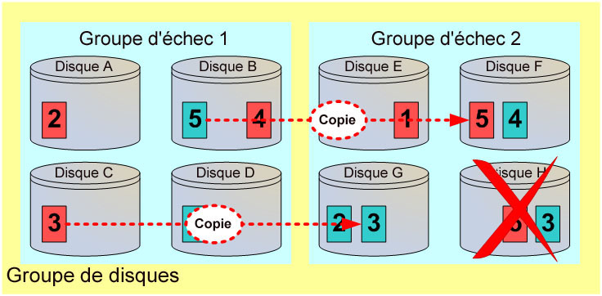
Exemple de panne de disque
Si le disque H tombe en panne, les extents qu'il contenait sont régénérés à partir des copies miroir stockées sur d'autres disques.
Notes:
Oracle Database 11g : Administration Workshop I 5 - <number>
Exemple de panne de disque
Reprenons la configuration de la diapositive précédente et supposons que toutes les données du disque H deviennent inaccessibles à cause d'une panne. Tous les extents de ce disque doivent donc être récupérés et copiés sur un autre disque.
Les copies survivantes des extents 3 et 5 sont transférées dans une région libre d'un autre disque du même groupe d'échec. Dans l'exemple ci-dessus, l'extent 5 est copié du disque B vers le disque F, et l'extent 3 est copié du disque C vers le disque G.
Pour finir, ASM supprime le disque en panne du groupe de disques.
La suppression d'un disque déclenche à peu près la même procédure, avec une étape préalable qui consiste à copier ailleurs les extents stockés sur le disque.

Slide 28

Gérer les groupes de disques
CREATE DISKGROUP
Instance ASM
DROP DISKGROUP
Instance de
base de données
ALTER DISKGROUP
Notes:
Oracle Database 11g : Administration Workshop I 5 - <number>
Gérer les groupes de disques
Les instances ASM servent essentiellement à gérer les groupes de disques et à protéger leurs données. Par ailleurs, elles communiquent l'emplacement des fichiers aux instances de base de données. Ces dernières peuvent ainsi accéder directement aux fichiers stockés dans les groupes de disques.
Il existe plusieurs commandes pour l'administration des groupes de disques. Toutes nécessitent le privilège SYSASM ou SYSDBA et doivent être exécutées à partir d'une instance ASM.
Vous pouvez notamment créer et supprimer des groupes de disques, ou modifier des groupes existants en ajoutant ou supprimant des disques.

Slide 29
Créer et supprimer des groupes de disques à l'aide de SQL*Plus
$ . oraenv
ORACLE_SID = [orcl] ? +ASM
The Oracle base for ORACLE_HOME=/u01/app/oracle/product/11.2.0/grid is /u01/app/oracle
$ sqlplus / AS SYSASM
SQL*Plus: Release 11.2.0.1.0 - Production on Wed Jul 8 20:46:46 2009
Copyright (c) 1982, 2009, Oracle. All rights reserved.
..
SQL> CREATE DISKGROUP dgroupA NORMAL REDUNDANCY
FAILGROUP controller1 DISK
'/devices/A1' NAME diskA1 SIZE 120G FORCE,
'/devices/A2',
FAILGROUP controller2 DISK
'/devices/B1',
'/devices/B2';
SQL> DROP DISKGROUP dgroupA INCLUDING CONTENTS;
Notes:
Oracle Database 11g : Administration Workshop I 5 - <number>
Créer et supprimer des groupes de disques
Supposons que le repérage des disques ASM a identifié les disques A1, A2, B1 et B2 dans le répertoire /dev. Supposons en outre que les disques A1 et A2 ne dépendent pas du même contrôleur que les disques B1 et B2. Le premier exemple de la diapositive ci-dessus montre comment configurer un groupe de disques nommé DGROUPA avec deux groupes d'échec : CONTROLLER1 et CONTROLLER2.
Il utilise pour ce groupe l'attribut de redondance par défaut NORMAL REDUNDANCY. Il n'est pas obligatoire de préciser le nom et la taille des disques. Si vous n'indiquez pas ces informations, ASM crée un nom par défaut et tente de déterminer la taille du disque. S'il n'y parvient pas, une erreur est renvoyée. La clause FORCE indique que le disque doit être ajouté au groupe indiqué même s'il est déjà formaté en tant que membre d'un groupe de disques ASM. L'utilisation de cette option pour un disque non formaté en tant que membre d'un groupe de disques ASM renvoie une erreur.
La deuxième instruction de la diapositive supprime un groupe de disques et tous les fichiers qui y sont stockés. Pour éviter les suppressions accidentelles, l'option INCLUDING CONTENTS doit être précisée si le groupe de disques contient encore des fichiers autres que les métadonnées ASM internes. Un groupe de disques ne peut être supprimé que s'il est monté. ASM vérifie qu'aucun des fichiers du groupe de disques n'est ouvert, puis supprime le groupe et tous ses membres. L'en-tête de chaque disque est alors remplacé par un en-tête sans informations de formatage ASM.

Slide 30
Ajouter des disques à un groupe
ALTER DISKGROUP dgroupA ADD DISK
'/dev/sde1' NAME A5,
'/dev/sdf1' NAME A6,
'/dev/sdg1' NAME A7,
'/dev/sdh1' NAME A8;
ALTER DISKGROUP dgroupA ADD DISK '/devices/A*';
Formatage de disque
Rééquilibrage du groupe de disques
Notes:
Oracle Database 11g : Administration Workshop I 5 - <number>
Ajouter des disques à un groupe
La diapositive ci-dessus illustre l'ajout de disques à un groupe à l'aide de la commande ALTER DISKGROUP ADD DISK. La première instruction ajoute quatre disques au groupe DGROUPA.
La seconde instruction met en évidence les interactions entre chaînes de repérage. Considérons la configuration suivante :
/devices/A1 est membre du groupe de disques DGROUPA.
/devices/A2 est membre du groupe de disques DGROUPA.
/devices/A3 est membre du groupe de disques DGROUPA.
/devices/A4 est un disque candidat.
La deuxième commande ajoute A4 au groupe de disques DGROUPA. Elle ignore les autres disques (bien qu'ils correspondent à la chaîne de repérage) parce qu'ils font déjà partie du groupe DGROUPA. Lorsque vous ajoutez un disque à un groupe, l'instance ASM vérifie qu'il est accessible et utilisable, puis elle le formate et rééquilibre le groupe. Le processus de rééquilibrage prend du temps car il doit transférer vers le nouveau disque des extents provenant de tous les fichiers.
Remarque : Le rééquilibrage ne bloque aucune opération de base de données. Il ne fait qu'augmenter la charge d'E/S sur le système. Plus le rééquilibrage est important, moins il reste de bande passante pour les E/S de la base de données.

Slide 31
Commandes ALTER
Supprimer un disque du groupe dgroupA :
Ajouter et supprimer un disque en une seule commande :
Annuler une opération de suppression de disque :
ALTER DISKGROUP dgroupA DROP DISK A5;
ALTER DISKGROUP dgroupA
DROP DISK A6
ADD FAILGROUP controller3
DISK '/dev/sdi1' NAME A9;
ALTER DISKGROUP dgroupA UNDROP DISKS;
Notes:
Oracle Database 11g : Administration Workshop I 5 - <number>
Commandes ALTER
La première instruction de la diapositive ci-dessus supprime un membre du groupe de disques DGROUPA. La deuxième instruction cumule une suppression et un ajout de disque. L'avantage est que le rééquilibrage ne commence que lorsque les deux opérations ont été effectuées. La troisième instruction annule la suppression d'un disque. La commande UNDROP opère uniquement sur les suppressions de disque en attente. Elle n'a pas d'effet sur les suppressions déjà effectuées.
L'instruction suivante rééquilibre le groupe de disques DGROUPB, si nécessaire :
ALTER DISKGROUP dgroupB REBALANCE POWER 5;
Cette commande n'est généralement pas nécessaire, car elle est exécutée automatiquement lorsque des disques sont ajoutés, supprimés ou redimensionnés. Elle est toutefois utile si vous souhaitez indiquer la clause POWER pour remplacer la vitesse par défaut définie par le paramètre d'initialisation ASM_POWER_LIMIT. Vous pouvez modifier la vitesse d'une opération de rééquilibrage en cours en entrant cette commande avec une autre valeur de POWER. La valeur 0 interrompt l'opération de rééquilibrage jusqu'à ce que la commande REBALANCE soit à nouveau lancée (implicitement ou explicitement). L'instruction suivante démonte le groupe de disques DGROUPA :
ALTER DISKGROUP dgroupA DISMOUNT;
Les options MOUNT et DISMOUNT permettent de contrôler les groupes de disques mis à la disposition des instances de base de données. La possibilité de monter et démonter manuellement les groupes de disques est utile dans un environnement ASM clusterisé qui prend en charge une seule instance, lorsque cette instance change de noeud suite à une panne.

Slide 32
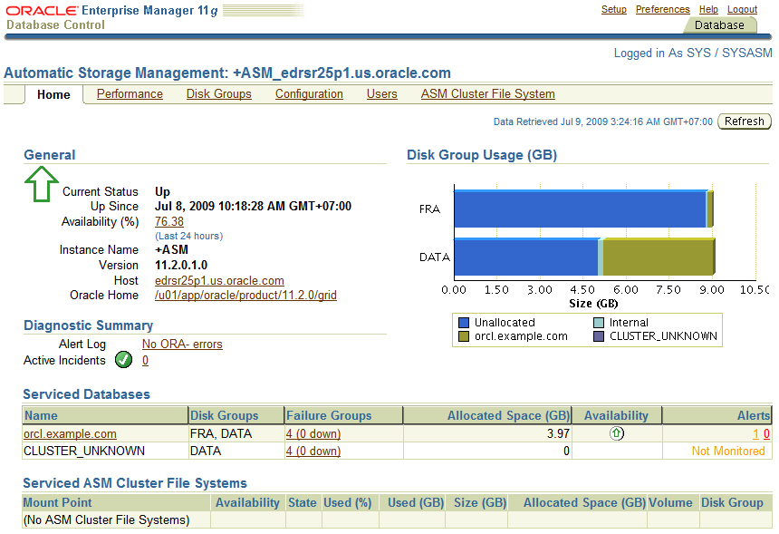
Gérer ASM à l'aide d'Enterprise Manager
Notes:
Oracle Database 11g : Administration Workshop I 5 - <number>
Gérer ASM à l'aide d'Enterprise Manager
Oracle Enterprise Manager (EM) est une famille d'outils pour la gestion de bases de données, de middleware, d'applications, de réseaux, d'infrastructures informatiques, etc. Il fournit un environnement de type navigateur qui permet d'effectuer les tâches courantes d'administration de l'environnement ASM à l'aide de la souris.

Slide 33
Compatibilité des groupes de disques ASM
  Le niveau de compatibilité peut être contrôlé individuellement pour chaque groupe de disques :
    La compatibilité ASM concerne la structure des métadonnées ASM sur disque.
    La compatibilité RDBMS contrôle la version minimale des clients utilisateurs.
    La compatibilité ADVM indique si un groupe de disques peut contenir des volumes Oracle ASM.
  Une fois définie, la compatibilité d'un groupe de disques ne peut plus être modifiée.
Instance
de BdD
Groupe de
disques
ASM
Instance
ASM
COMPATIBLE
>=
COMPATIBLE.RDBMS
<=
COMPATIBLE.ASM
<=
COMPATIBLE
>=
COMPATIBLE.ADVM
Notes:
Compatibilité des groupes de disques ASM
Trois types de compatibilité s'appliquent aux groupes de disques ASM. Ils concernent les structures de données persistantes qui décrivent un groupe de disques, les fonctionnalités des clients (utilisateurs des groupes de disques) et la possibilité de placer des volumes dans un groupe de disques. Les attributs de compatibilité correspondants sont respectivement ASM, RDBMS et ADVM. Le niveau de compatibilité est contrôlé individuellement pour chaque groupe de disques. Cela permet d'avoir des environnements hétérogènes comprenant des groupes de disques Oracle Database 10g et Oracle Database 11g. Pour chaque groupe de disques ASM, vous pouvez définir les trois attributs de compatibilité suivants :
La compatibilité RDBMS définit la version minimale de la base de données qui permet à une instance de monter le groupe de disques. Ce paramètre détermine le format des messages échangés entre l'instance ASM et l'instance de base de données. Une instance ASM est capable de prendre en charge divers clients de base de données s'exécutant avec des niveaux de compatibilité différents. Le niveau de compatibilité d'une instance de base de données doit être supérieur ou égal au niveau de compatibilité RDBMS de tous les groupes de disques utilisés par la base. Les instances de base de données sont généralement exécutées à partir d'un répertoire d'origine Oracle Home différent de celui de l'instance ASM. Cela implique que l'instance de base de données et l'instance ASM peuvent exécuter des versions de logiciel différentes. Quand une instance de base de données se connecte pour la première fois à une instance ASM, elle négocie la version maximale que les deux instances peuvent prendre en charge.

Slide 34
Notes:
Compatibilité des groupes de disques ASM (suite)
Le paramètre de compatibilité de la base de données, la version du logiciel de base de données et le paramètre de compatibilité RDBMS du groupe de disques déterminent si l'instance de base de données peut monter le groupe de disques considéré.
La compatibilité ASM est le paramètre de compatibilité persistant qui contrôle le format des structures de métadonnées ASM sur disque. Le niveau de compatibilité ASM d'un groupe de disques doit toujours être supérieur ou égal au niveau de compatibilité RDBMS de ce groupe. La compatibilité ASM concerne uniquement le format des métadonnées ASM. Le format du contenu des fichiers est déterminé par l'instance de base de données. Par exemple, un groupe de disques peut avoir l'attribut de compatibilité ASM 11.0 et l'attribut de compatibilité RDBMS 10.1. Cela signifie que ce groupe ne peut être géré que par une version du logiciel ASM égale ou supérieure à 11.0, mais qu'il peut être utilisé par tout client de base de données de version 10.1 ou supérieure.
L'attribut de compatibilité ADVM indique si un groupe de disques peut contenir des volumes Oracle ASM. Sa valeur doit être égale ou supérieure à 11.2. Avant de définir cet attribut, vous devez vous assurer que l'attribut COMPATIBLE.ASM a une valeur égale ou supérieure à 11.2 et que les pilotes de volume ADVM sont chargés.
Il n'est nécessaire d'augmenter le niveau de compatibilité d'un groupe de disques qu'en cas de modification des structures de disque persistantes ou du protocole d'échange de messages. Notez bien qu'il s'agit d'un processus irréversible. Vous pouvez définir la compatibilité d'un groupe de disques à l'aide des commandes CREATE DISKGROUP ou ALTER DISKGROUP.
Remarque : En plus des attributs de compatibilité des groupes de disques, le paramètre compatible (version compatible de la base de données) détermine les fonctionnalités activées. Il s'applique à l'instance de base de données ou à l'instance ASM, en fonction du paramètre instance_type. S'il a la valeur 10.1 par exemple, il interdit l'utilisation des fonctionnalités introduites par Oracle Database 11g (disque en ligne/hors ligne, extents de taille variable, etc.).

Slide 35
Attributs des groupes de disques ASM
Nom | Commande | Valeurs | Description
au_size | Create, Alter | 1|2|4|8|16|32|64MB | Taille des unités d'allocation dans le groupe de disques
compatible.rdbms | Create, Alter | Version de base de données valide | Format des messages échangés entre la BdD et ASM
compatible.asm | Create, Alter | Version d'instance ASM valide | Format des structures de métadonnées ASM sur disque
compatible.advm | Create, Alter | Version d'instance ASM valide | Autorise le stockage de volumes Oracle ASM dans le groupe de disques
disk_repair_time | Create, Alter | 0 M à 232 D | Délai au bout duquel un disque mis hors ligne est supprimé
template.tname. redundancy | Alter | UNPROTECT|MIRROR|HIGH | Niveau de redondance du modèle considéré
template.tname. stripe | Alter | COARSE|FINE | Niveau de striping du modèle considéré
CREATE DISKGROUP DATA2 NORMAL REDUNDANCY
DISK '/dev/sda1','/dev/sdb1'
ATTRIBUTE 'compatible.asm'='11.2';
Notes:
Attributs des groupes de disques ASM
Lorsque vous créez ou modifiez un groupe de disques ASM, vous avez la possibilité de changer ses attributs à l'aide de la nouvelle clause ATTRIBUTE des commandes CREATE DISKGROUP et ALTER DISKGROUP. Ces attributs sont décrits brièvement dans le tableau ci-dessus.
ASM permet d'utiliser différentes tailles d'unité d'allocation que vous précisez lorsque vous créez un groupe de disques, à savoir 1, 2, 4, 8, 16, 32 ou 64 Mo.
Attribut compatible.rdbms : Voir la section "Compatibilité des groupes de disques ASM" pour plus d'informations.
Attribut compatible.asm : Voir la section "Compatibilité des groupes de disques ASM" pour plus d'informations.
Vous pouvez définir DISK_REPAIR_TIME en minutes (M), en heures (H) ou en jours (D). L'unité par défaut est H. La valeur par défaut de cet attribut est 3.6H. Pour la remplacer par une autre valeur, utilisez l'instruction ALTER DISKGROUP ... DISK OFFLINE.
Vous pouvez définir l'attribut de redondance du modèle indiqué.
Vous pouvez également définir l'attribut de striping du modèle indiqué.
Remarque : Vous pouvez consulter les attributs de chaque groupe de disques défini dans la vue V$ASM_ATTRIBUTE.

Slide 36
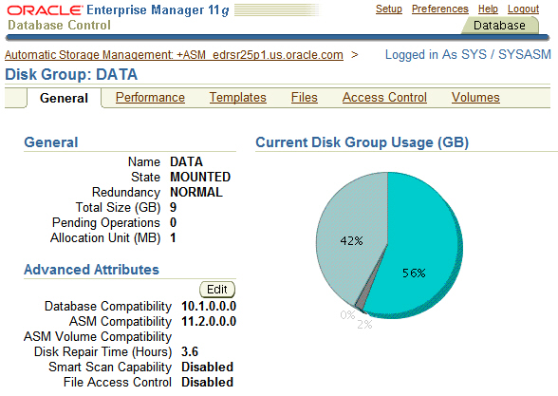
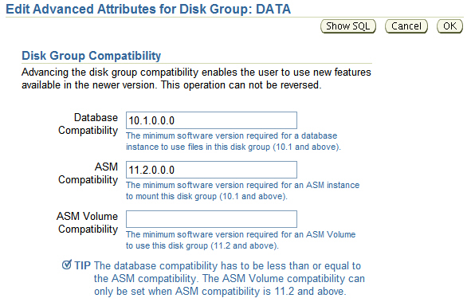
Modifier les attributs des groupes de disques à l'aide d'Enterprise Manager
Notes:
Modifier les attributs des groupes de disques à l'aide d'Enterprise Manager
Enterprise Manager fournit un moyen simple d'enregistrer et d'extraire les paramètres d'environnement relatifs aux groupes de disques.
Vous pouvez définir les attributs de compatibilité dans les pages Create Disk Group et Edit Disk Group Advanced Attributes. L'attribut disk_repair_time n'apparaît que dans la page Edit Disk Group Advanced Attributes.
Remarque : Pour les instances ASM antérieures à la version 11g, les deux attributs de compatibilité ASM Compatibility et Database Compatibility ont par défaut la valeur 10.1. Pour les instances ASM 11g, ASM Compatibility a par défaut la valeur 11.2 et Database Compatibility a par défaut la valeur 10.1.

Slide 37
Extraire des métadonnées ASM
  A l'aide de SQL*Plus :
  A l'aide de l'utilitaire asmcmd :
SQL> SELECT f.type, f.redundancy, f.striped, f.modification_date, a.system_created, a.name FROM v$asm_alias a, v$asm_file f WHERE a.file_number = f.file_number and a.group_number = f.group_number and type='DATAFILE';
TYPE REDUND STRIPE MODIFICAT S NAME
-------- ------ ------ --------- - ---------------------
DATAFILE MIRROR COARSE 08-JUL-09 Y SYSTEM.256.689832921
DATAFILE MIRROR COARSE 08-JUL-09 Y SYSAUX.257.689832923
..
ASMCMD> ls -l +DATA/orcl/datafile
Type Redund Striped Time Sys Name
DATAFILE MIRROR COARSE JUL 08 21:00:00 Y SYSTEM.256.689832921
DATAFILE MIRROR COARSE JUL 08 21:00:00 Y SYSAUX.257.689832923
..
Notes:
Oracle Database 11g : Administration Workshop I 5 - <number>
Extraire des métadonnées ASM
L'instance ASM héberge les tables de métadonnées implantées en mémoire et les présente sous forme de vues dynamiques des performances. Vous pouvez interroger ces tables à l'aide de SQL*Plus, de l'utilitaire asmcmd ou d'Enterprise Manager.
SQL*Plus nécessite une bonne connaissance du langage SQL et peut impliquer des jointures de vues pour extraire les informations voulues. Dans le premier exemple de la diapositive, les vues v$asm_file et v$asm_alias sont jointes pour fournir les métadonnées concernant les fichiers de données d'une base. Si cette interrogation est appliquée à l'instance ASM, elle peut extraire les fichiers de données de plusieurs bases en fonction de la syntaxe utilisée. Vous devez ajouter des filtres pour limiter les résultats à une seule base.
L'avantage de l'utilitaire asmcmd est qu'il permet d'extraire des métadonnées d'une instance ASM sans connaître le langage SQL. Il utilise une syntaxe semblable à la notation UNIX. Le deuxième exemple présenté ci-dessus extrait les mêmes métadonnées que le premier, mais en utilisant asmcmd. L'autre avantage est que les résultats sont limités aux fichiers de données d'une seule base car le chemin mentionné contient le nom de base de données orcl et le type de fichier datafile. Pour obtenir le même filtrage dans SQL, il faudrait ajouter une clause WHERE.
Remarque : Dans Enterprise Manager Database Control, vous pouvez afficher la plupart des métadonnées ASM en accédant simplement aux diverses pages Web relatives à ASM.

Slide 38




Présentation de la fonctionnalité
ASM Fast Mirror Resync
1
Utilisation de la redondance ASM
2
Echec d'un accès disque
Extent
principal
Extent
secondaire
Oracle Database 11g
Le disque est à nouveau
accessible ; il suffit de resynchroniser
les extents modifiés
4
Temps de panne
< DISK_REPAIR_TIME
3
Notes:
Présentation de la fonctionnalité ASM Fast Mirror Resync
La resynchronisation rapide de disque miroir ASM (ASM Fast Mirror Resync) réduit considérablement le temps nécessaire à la resynchronisation après une panne de disque momentanée. Lorsqu'un disque est mis hors ligne à cause d'une défaillance passagère, ASM assure le suivi des extents qui sont modifiés pendant la panne. Ainsi, lorsque la panne est réparée, ASM peut très vite effectuer une resynchronisation en la limitant aux extents modifiés.
Cette fonctionnalité suppose que le contenu des disques ASM concernés n'a pas été endommagé ni modifié par la panne.
Quand un accès à un disque ASM échoue, ce disque est mis hors ligne, mais il n'est pas supprimé si vous avez défini l'attribut DISK_REPAIR_TIME pour le groupe de disques correspondant. Cet attribut détermine la durée d'indisponibilité tolérée par ASM pour pouvoir garantir la resynchronisation une fois la réparation terminée.
Remarque : Le mécanisme de suivi utilise un bit pour chaque unité d'allocation modifiée, ce qui le rend très efficace.

Slide 39
Quiz
Quel paramètre est obligatoire pour une instance ASM ?
  INSTANCE_TYPE
  ASM_DISKGROUPS
  LARGE_POOL_SIZE
  Aucun des paramètres ci-dessus
Notes:
Réponse : 1

Slide 40
Quiz
Quels sont les deux types de fichier pour lesquels le striping fin est utilisé par défaut ?
  Fichiers de données
  Fichiers de contrôle
  Fichiers temporaires
  Fichiers de journalisation en ligne
  SPFILE
Notes:
Réponses : 2, 4

Slide 41
Synthèse
Ce chapitre vous a permis d'apprendre à :
  gérer une instance ASM à l'aide de SQL*plus, de l'utilitaire asmcmd et d'Enterprise Manager
  créer et supprimer des groupes de disques ASM
  définir les attributs de compatibilité ASM
  étendre des groupes de disques ASM
  comparer les méthodes d'extraction de métadonnées ASM
Notes:
Oracle Database 11g : Administration Workshop I 5 - <number>

Slide 42
Présentation de l'exercice 5 :
Gérer l'instance ASM
Dans cet exercice, vous allez :
  créer un groupe de disques ASM à l'aide de l'utilitaire asmcmd
  supprimer un groupe de disques ASM à l'aide d'Enterprise Manager
  examiner les métadonnées ASM
Notes:
Oracle Database 11g : Administration Workshop I 5 - <number>

